Slide 1
13. Coulomb meter
František Kundracik
Katedra experimentálnej fyziky FMFI UK v Bratislave

Slide 2
13. Coulomb meter
Medzi dve nabité platne zaveste na vlákno guľôčku. Ak je guľôčka nabitá, vychýli sa na jednu stranu pod určitým uhlom. Aká je presnosť takéhoto zariadenia na meranie náboja guľôčky? Zoptimalizujte toto zariadenie na meranie čo najmenšieho náboja.

Slide 3
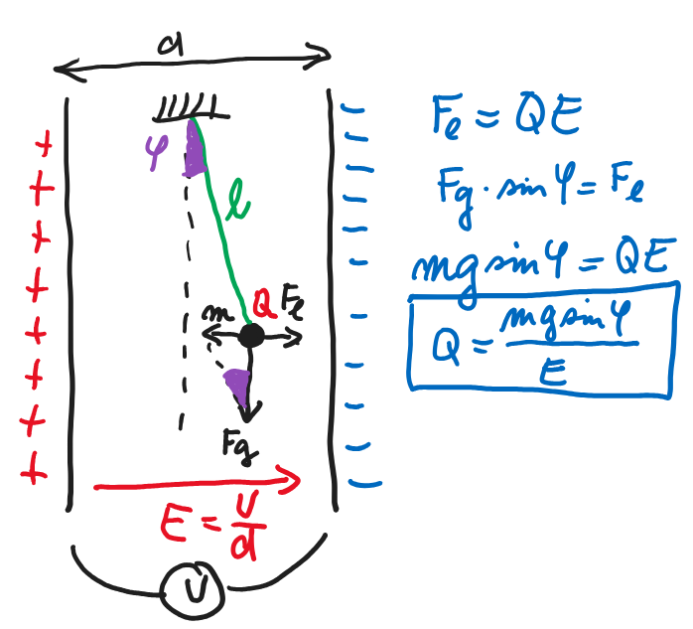
Princíp Coulomb metra
Nabité platne – medzi nimi vznikne homogénne elektrické pole
Ak by bolo nehomogénne – sila sa mení s polohou a guľôčka by nemusela nájsť stabilnú polohu

Slide 4
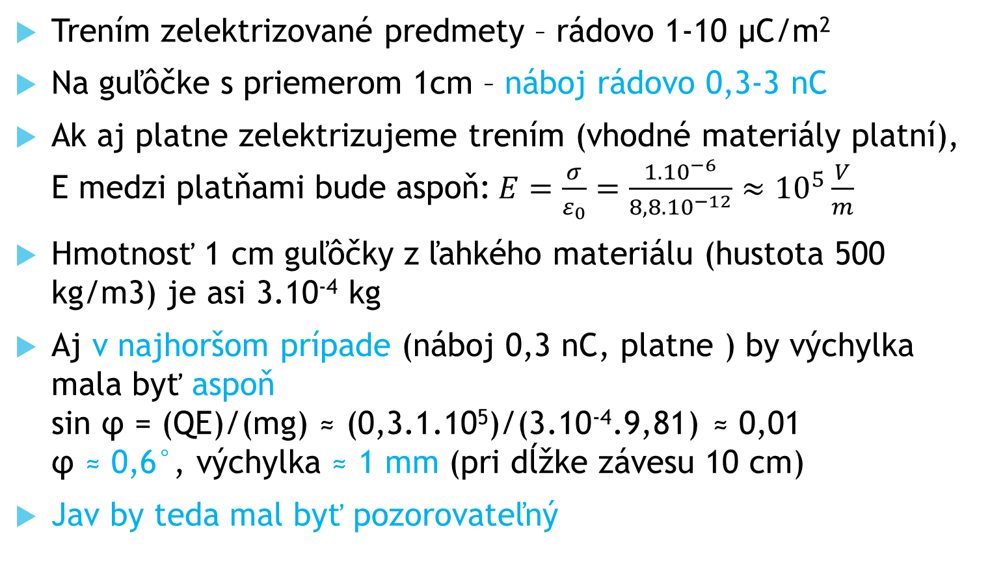
Čo možno očakávať?
Trením zelektrizované predmety – rádovo 1-10 μC/m²
Na guľôčke s priemerom 1cm – náboj rádovo 0,3-3 nC
Ak aj platne zelektrizujeme trením (vhodné materiály platní), E medzi platňami bude aspoň:$E=\frac{σ}{ε_{0}}=\frac{1.{10}^{−6}}{8,8.{10}^{−12}}≈{10}^{5}\frac{V}{m}$
Hmotnosť 1 cm guľôčky z ľahkého materiálu (hustota 500 kg/m3) je asi 3.10⁻⁴ kg
Aj v najhoršom prípade (náboj 0,3 nC, platne ) by výchylka mala byť aspoň sin φ = (QE)/(mg) ≈ (0,3.1.10⁵)/(3.10⁻⁴.9,81) ≈ 0,01 φ ≈ 0,6°, výchylka ≈ 1 mm (pri dĺžke závesu 10 cm)
Jav by teda mal byť pozorovateľný

Slide 5
Ako zelektrizovať platne?
Elektrizovanie platní trením je nereprodukovateľné a mení sa s časom
Lepšie – školský zdroj vysokého napätia (typicky 10 kV), vodivé platne vzdialené niekoľko centimetrov, E = U/d (typicky 10⁵ V/m), d – vzdialenosť medzi platňami (typicky 10 cm)
Výhody:
stabilné napätie
možnosť nastavenia hodnoty
Nevýhody:
ak sa guľôčka priblíži k platni, sila narastie, lebo záporné náboje sa sústredia na mieste najbližšom ku nej
teda prestáva platiť E = U/d
na úplne presné určenie sily by už treba použiť zložitejší výpočet

Slide 6
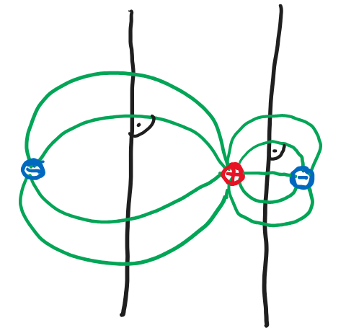
Ako zelektrizovať platne?
Metóda elektrických zrkadiel
Náboje sa na vodivých platniach preskupia tak, že vytvoria rovnakú silu, ako keby bol (okrem rovnomerne rozloženého náboja na platni) ešte umiestnený za platňou opačný náboj v rovnakej vzdialenosti, ako pôvodný náboj
Obrazy vyšších rádov možno obvykle zanedbať, lebo elektrická sila klesá s druhou mocninou vzdialenosti

Slide 7
Ako nabiť guľôčku?
Trením – jednoduchá metóda, ale nerovnomerná elektrizácia povrchu, vhodné iba pre veľmi malé guľôčky
Vodivý povrch guľôčky (napríklad potrieť grafitom) umožňuje ľahké privedenie aj odvedenie náboja
Jednoduchý „nabíjač“ z piezogenerátora iskry (napríklad zo zapaľovača, alebo rovno použiť zapaľovač na plyn

Slide 8
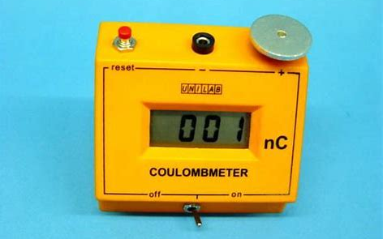
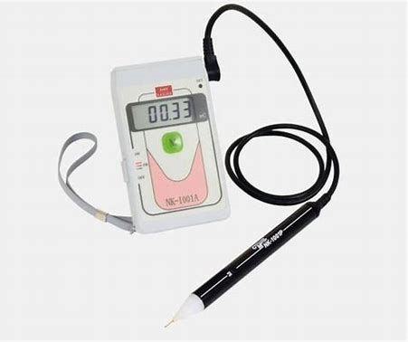
Ako určiť presnosť?
Odhadnutím maximálnej chyby v určení vstupných veličín (uhol výchylky, vzdialenosť platní, dĺžka závesu, ...) a použitím hodnôt, ktoré vedú k najväčšej a najmenšej vypočítanej hodnote náboja – metóda najhoršieho prípadu
Nezávislým meraním náboja komerčným coulomb metrom. Školské coulomb metre – citlivosť 1 nC (nemusí stačiť), profesionálne až 0,01 nC, presnosť typicky 5% – 10%

Slide 9
Ako zvýšiť citlivosť?
Malá hmotnosť guľôčky
Veľké elektrické pole
Dlhý záves
Zlepšenie merania malých výchyliek

